Slide 1
第2章
原理图设计基础

Slide 2
1
什么是原理图
2
原理图编辑器
3
画布表格信息
4
画布参数设置
5
主题设置
6
快捷键设置

Slide 3
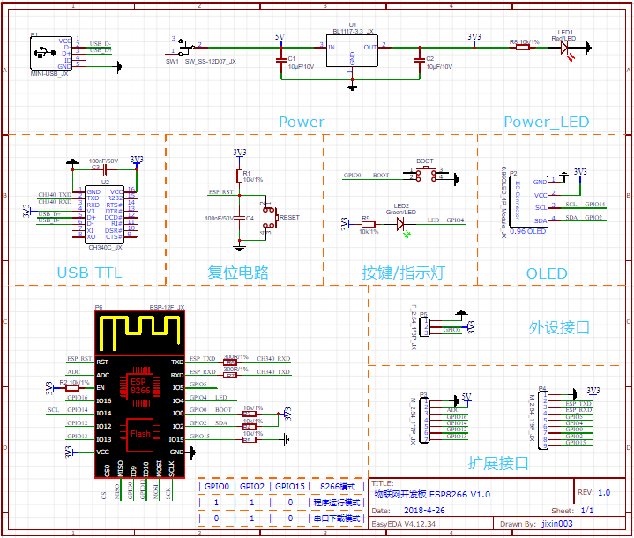
2.1 什么是原理图？
1、原理图是由若干电子元器件符号和导线构成的。
2、在原理图中的每一个元器件和每一条导线，都会对应PCB中的实物元器件和实物导线。

Slide 4
2.1 什么是原理图？
1、元件符号
在原理图中的元件符号，其实就是电子元器件的原理图库，来源于基础库和元件库。比如，电阻、电容等常用元器件，就可以从基础库中选择并放置，基础库中没有的电子元器件，就需要从元件库中搜索，如果元件库中也没有，就需要自已动手绘制原理图库了。
元件符号一般是由引脚和边框组成，大多数情况下，引脚和实物是一一对应的，不过，引脚的顺序和排列方式可以和实物不一样。这并不会对PCB设计造成什么不好的影响。

Slide 5
2.1 什么是原理图？
2、导线
导线负责元件符号之间的电气连接。在一张稍微复杂一点的原理图中，如果只用导线工具连接，看起来会很乱，为了不显得乱且有条理，立创EDA为我们提供了“网络标签”“网络端口”工具。
使用这两个工具，同样可以实现电气连接。这两个工具的使用方法，在后面章节中会详细描述。
需要注意的是，“网络标签”和“网络端口”两个工具，都必须放置到引脚的电气连接点或者导线上，否则不起作用。电源符号其实也是网络标签，相同名称的电源符号，是具有电气连接关系的。

Slide 6
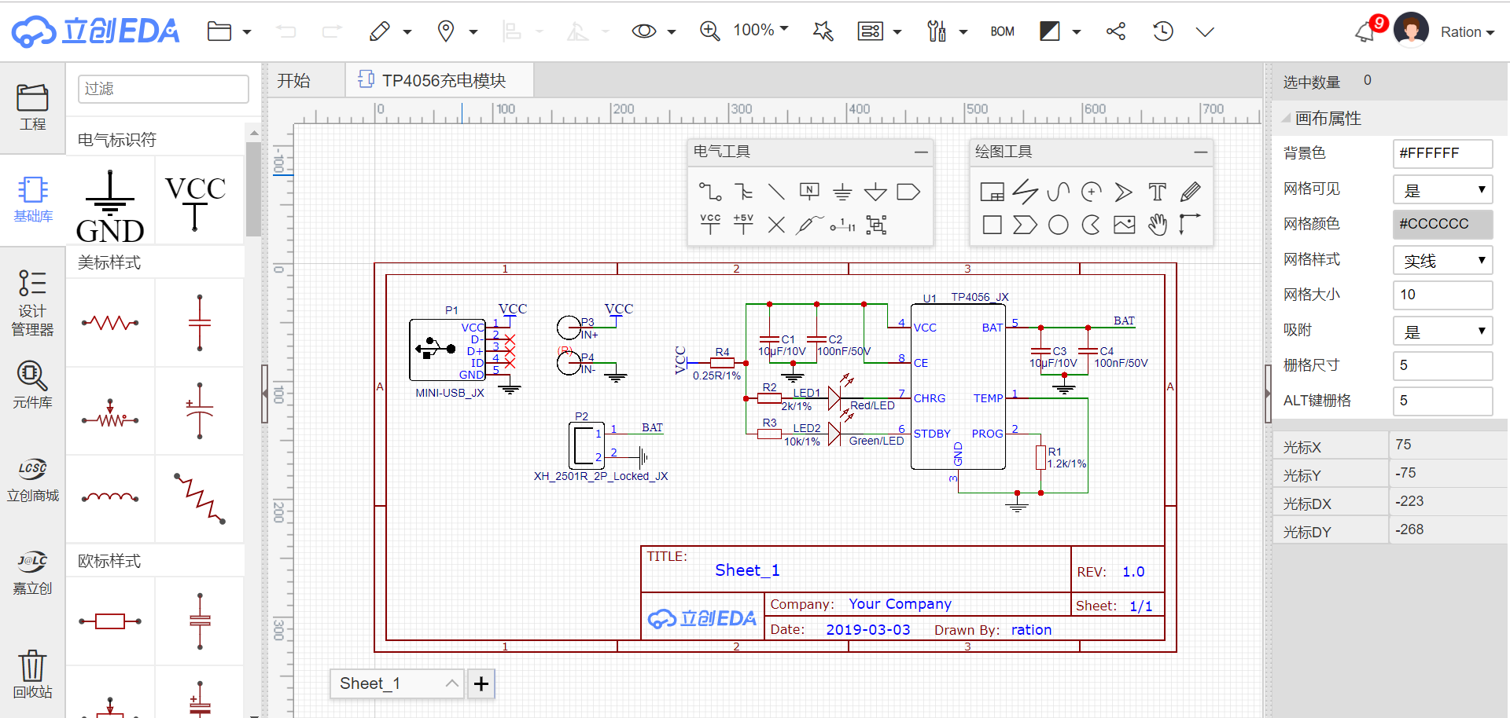
2.2 原理图编辑器

Slide 7
2.2 原理图编辑器
2.2.1 主菜单栏
2.2.2 电气工具
2.2.3 绘图工具

Slide 8
2.2.1 主菜单栏
1.“文件”菜单
文件菜单下，包括新建、打开、保存、另存为、另存为模块、导入、打印、导出、导出BOM、导出网络、立创EDA文件源码。

Slide 9
2.2.1 主菜单栏
2.“撤销”和“重做”菜单
前面的图标是撤销命令，后面的图标是重做命令。关于这两个图标的功能，我们在使用word等常用的软件时，经常会用到。用于更正当前以及之前的操作。

Slide 10
2.2.1 主菜单栏
3.“编辑”菜单
“编辑”菜单下，有常用的复制、粘贴、剪切、删除、拖移等命令，用于处理原理图中的元器件，这个比较简单，大家很容易理解。

Slide 11
2.2.1 主菜单栏
4.“放置”菜单
“放置”菜单，主要包含放置元件、导线、总线、网络标签等放置命令。这些放置命令，同样位于画布中悬浮的“电气工具”和“绘图工具”中，在绘制原理图时，你可以在菜单中选择放置工具命令，也可以在悬浮窗口中选择放置命令。

Slide 12
2.2.1 主菜单栏
5.“对齐”菜单
“对齐”菜单，一般用来给相同的若干个元器件进行对齐排版操作，使得原理图更加美观。在没有选中任何元器件的时候，这个菜单图标是灰色不可操作状态，只有选中1个以上的元器件，才会变成黑色可执行状态。

Slide 13
2.2.1 主菜单栏
6.“旋转与镜像”菜单
“旋转与镜像”菜单，包含“逆时针旋转90度”“顺时针旋转90度”“水平翻转”“垂直翻转”“移到顶层”“移到底层”命令。旋转命令用来改变元器件的方向，翻转命令用来把元器件镜像。当两个元器件重叠在一起的时候，我们可以看到两个元件一个在上面，一个在下面，通过“移到顶层”和“移到底层”命令，可以改变上下层的重叠关系。在没有选中任何元器件的时候，这个菜单图标是灰色不可操作状态，只有选中1个以上的元器件，才会变成黑色可执行状态。

Slide 14
2.2.1 主菜单栏
6.“旋转与镜像”菜单
“旋转与镜像”菜单，包含“逆时针旋转90度”“顺时针旋转90度”“水平翻转”“垂直翻转”“移到顶层”“移到底层”命令。旋转命令用来改变元器件的方向，翻转命令用来把元器件镜像。当两个元器件重叠在一起的时候，我们可以看到两个元件一个在上面，一个在下面，通过“移到顶层”和“移到底层”命令，可以改变上下层的重叠关系。在没有选中任何元器件的时候，这个菜单图标是灰色不可操作状态，只有选中1个以上的元器件，才会变成黑色可执行状态。

Slide 15
2.2.1 主菜单栏
7.“查看”菜单
“查看”菜单可以用来关闭和开启网格和光标显示效果，可以用来打开和关闭“绘图工具”“电气工具”悬浮窗口，可以用来打开和关闭“左侧栏”和“右侧栏”，可以用来打开和关闭“预览窗口”，还可以用来查找元器件和查找相似对象。

Slide 16
2.2.1 主菜单栏
8.“缩放”菜单
“缩放”菜单命令用来控制画布显示区域的缩放。除了这个命令，还可以使用鼠标的滚轮进行缩放。

Slide 17
2.2.1 主菜单栏
9.“原理图库向导”菜单
可以快速的制作一些常用的元器件原理图库，比如DIP-A DIP-B QFP SIP样式的原理图库。

Slide 18
2.2.1 主菜单栏
10.转换
“转换”菜单下面，有两个子菜单，分别是：“原理图转PCB”和“更新PCB”。当我们画好原理图之后，就可以通过“原理图转PCB”菜单，生成一个PCB文件，PCB中会有所有原理图中的元件，以及和原理图中一样的电气连接。当我们根据需求修改了原理图的一点内容后，就可以通过“更新PCB”来同步修改PCB文件。

Slide 19
2.2.1 主菜单栏
11.工具
“交叉选择”命令：在原理图中选择一个元器件，点击这个“交叉选择”命令，就可以迅速的切换到PCB中此元器件的位置并设置为高亮。同样，在PCB中也可以使用交叉选择功能迅速的切换到原理图中该元器件的位置。
“布局传递”命令：如果你想让PCB中的元器件摆放位置和原理图中的元件摆放位置大致相同，你可以在原理图中选中你要控制的若干个元件，然后使用这个“布局传递”命令，就可以使得PCB中的元器件布局依照原理图中的布局摆放，大大提高PCB布局的速度。
“封装管理器”可以给原理图中的所有元器件设置对应的PCB封装。同时，还可以检查原理图元件引脚和PCB封装引脚的对应关系，极大的方便了我们的开发。

Slide 20
2.2.1 主菜单栏
12.BOM
该菜单图标用于生成元器件的BOM表，和前面提到的“文件”菜单中的“导出BOM”命令是一个命令。

Slide 21
2.2.1 主菜单栏
13.主题
“主题”菜单下的前四个主题：原始主题、黑底白图、白底黑图和自定义主题，我们可以点击鼠标，在这四个主题之间进行切换，看你自己的喜好。而这些主题的风格，是由最后一个“主题设置”窗口来定义的。在这个主题设置窗口，我们可以给自己做一个非常个性化的主题了，总之，喜欢什么样的风格，随你！

Slide 22
2.2.1 主菜单栏
14.分享
点击分享按钮，可以生成一个链接，任何人通过这个分享链接可以查看你的文件。

Slide 23
2.2.1 主菜单栏
15.文档恢复
文档恢复，相当于一个回收站，你最近删除的文件，都在里面，选择一个你要恢复的文件，点击“恢复”按钮就可以。提示：要恢复的文档是保存在本地的，不受服务器的影响。

Slide 24
2.2.1 主菜单栏
16.配置
在“配置”菜单下，可以配置快捷键、按钮、个人偏好、语言。

Slide 25
2.2.1 主菜单栏
17.帮助
在“帮助”菜单下，是一些相关功能。
“关于”菜单，可以查看立创EDA的当前版本。
“快捷键”可以查看当前的设置好的快捷键。其它菜单，大家可以自行了解一下。

Slide 26
2.2.1 主菜单栏
17.帮助
在“帮助”菜单下，是一些相关功能。
“关于”菜单，可以查看立创EDA的当前版本。
“快捷键”可以查看当前的设置好的快捷键。其它菜单，大家可以自行了解一下。

Slide 27
2.2 原理图编辑器
2.2.1 主菜单栏
2.2.2 电气工具
2.2.3 绘图工具

Slide 28
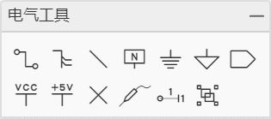
2.2.2 电气工具
1. 导线
导线是使用最为频繁的一个电气工具，它负责连接原理图中的元器件引脚，在实物中，是具有电气特性的导线。
在原理图绘制中，有多种表达电气连接的工具，它是最基本的。

Slide 29
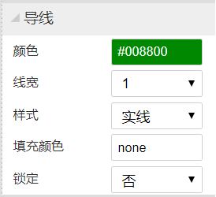
2.2.2 电气工具
1. 导线
单击绘制好的导线，在界面的右侧会出现导线属性面板。
在这个属性面板中，可以修改导线的颜色、线宽、样式、填充颜色以及是否需要锁定。

Slide 30
2.2.2 电气工具
2.总线
总线比导线粗，它不具备电气特性，只是用来美化原理图的连线，使人更容易“阅读”原理图。
在数字电路中，经常会有各种数据总线、地址总线等。如果只用导线连接，有时会显得杂乱无章，使用总线后，就会变得非常的有条理。

Slide 31
2.2.2 电气工具
3.总线分支
“总线分支”命令总是和“总线”命令同时使用。单击总线分支命令，会有一个总线分支附着在鼠标上面。总线分支总是倾斜45度角放置，当命令附着在鼠标上以后，可以通过单击空格键来改变总线分支倾斜的方向。

Slide 32
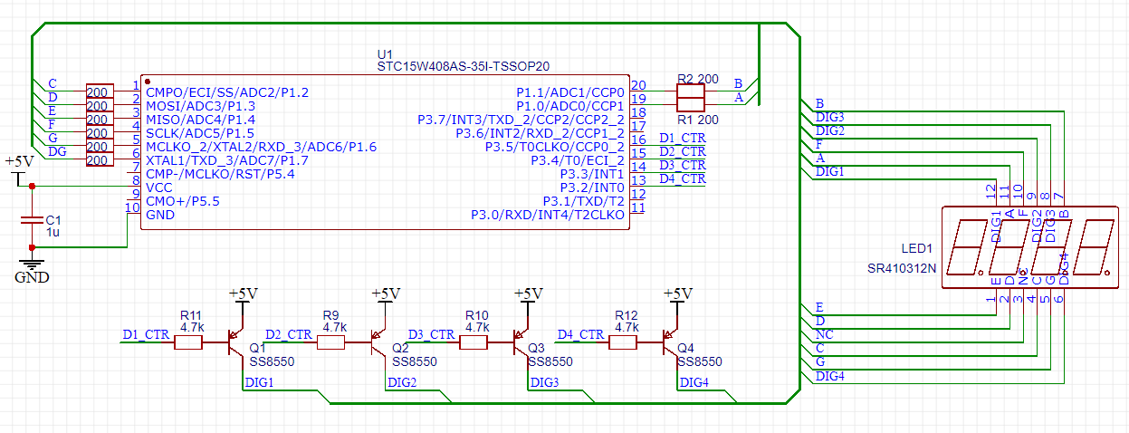
2.2.2 电气工具
使用“总线”和“总线分支”工具绘制的原理图

Slide 33
2.2.2 电气工具
4.网络标签
网络标签，和导线具有同样的电气特性，如果两个引脚都放置了同样名称的网络标签，代表这两个引脚是电气连接的，和使用导线是一模一样的。网络标签，用于不方便使用导线连接的地方。在某些情况下，如果两个芯片之间的连接都使用导线，结果可能会非常的错综复杂，那如果用“导线+网络标签”的连接方式，原理图看起来就会非常的有条理。

Slide 34
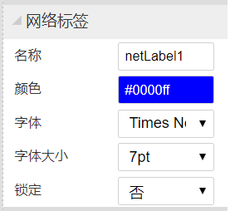
2.2.2 电气工具
4.网络标签
单击已经放置好的网络标签，网络标签会由默认的蓝色变为红色，同时在右侧出现网络标号属性设置窗口，如图2-8所示。在这个窗口中，可以修改网络标签的名称、颜色、字体、字体大小以及是否需要锁定。
当你修改了网络标签的名称，编辑器会记住你上次使用的网络标签名称，并在下一次继续使用该名称，若你修改的网络名称以数字结尾，那么下次放置时网络标签的名称将自动加1。如你放置了DB1，那么下一个为DB2。

Slide 35
2.2.2 电气工具
5.标识符GND
在电气工具窗口中，有两种GND的表示方法，一种是几条横线堆叠在一起组成的GND，一种是三角形组成的GND。在实际使用中，可以用这两种不同的符号来分别表示数字地和模拟地，一般情况下，横线组成的GND用来表示模拟地，三角形的GND表示数字地，但是这并不是强制的，如果你的原理图中使用了这两种不同的符号，一定要修改它们的名称，比如修改为AGND或者DGND，如果没有修改，则它们都是电气连接的，达不到区分数字地和模拟地的效果。

Slide 36
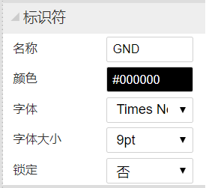
2.2.2 电气工具
5.标识符GND
点击放置好的GND符号，右侧出现GND属性设置窗口。
在这个窗口中，可以修改它的名称、颜色、字体、字体大小以及是否需要锁定。

Slide 37
2.2.2 电气工具
6.网络端口
网络端口类似于网络标号，具有电气连接特性，相同名称的网络端口，或者网络标签和网络端口名称相同的话，也是在电气上连通的。不同的是，网络端口一般用于多页原理图绘制的场合。

Slide 38
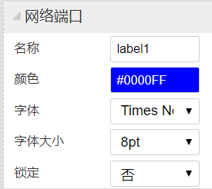
2.2.2 电气工具
6.网络端口
单击已经放置好的网络端口，在右侧出现的属性设置窗口。
在属性窗口中，可以修改网络端口的名称、颜色、字体、字体大小以及是否需要被锁定。

Slide 39
2.2.2 电气工具
7.VCC标识符和+5V标识符
这两个是电源+的标识符，它俩只是名称不同，如果放置VCC标识符以后，把标识符名称修改为+5V，和直接放置+5V是一模一样的。之所以在电气工具中设置两个图标，是因为+5V使用相对比较频繁，为了大家使用方便，就设置了两个电源正图标。
VCC标识符和GND标识符，本质上，和网络标号是一样的，只要名称相同，在电气上就是连接的。

Slide 40
2.2.2 电气工具
8.非连接标志
原理图中的芯片，经常会有在电路中不需要连接的引脚，我们可以把这些空闲的引脚上放置非连接标志。如果不放的话，在设计管理器中会出现网络连接错误，但是这并不会影响最终的PCB设计。

Slide 41
2.2.2 电气工具
9.电压探针
电压探针可以放到原理中的某个元器件引脚或者导线上，用来测量导线上的电压，这个功能，在仿真的时候可以用。仿真的时候，出现的波形就是根据这个电压采样生成。

Slide 42
2.2.2 电气工具
10.引脚
这里的“引脚”工具，和原理图库中的引脚工具一样，都可以给元器件放置引脚。引脚负责元器件的电气连接，如果没有引脚，元器件就不能用导线连接起来。
在原理图设计中，很少使用这个功能，这个功能多用于原理图库设计的时候。在原理图中放置引脚，可以和其它图形结合成一个原理图库，详细操作请看“组合解散”工具的讲解。

Slide 43
2.2.2 电气工具
11.组合解散
这个命令，可以让我们在原理图编辑界面绘制和修改原理图库文件。

Slide 44
2.2 原理图编辑器
2.2.1 主菜单栏
2.2.2 电气工具
2.2.3 绘图工具

Slide 45
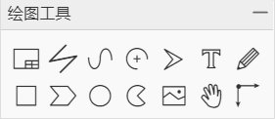
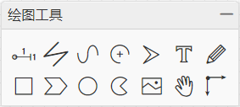
2.2.3 绘图工具
原理图编辑器界面
原理图库编辑器界面
“绘图工具”悬浮窗口位于原理图编辑器界面和原理图库编辑器界面，在这两个编辑器界面的绘图工具，只有第一个工具命令不同，其它的绘图工具都相同。

Slide 46
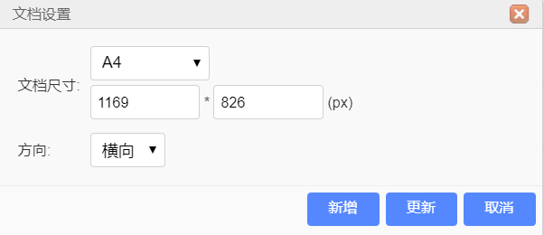

2.2.3 绘图工具
1. 文档设置
在绘图工具悬浮窗口中，点击“文档设置”命令，弹出一个新的窗口，如图所示。在文档设置窗口中，可以设置原理图的尺寸和方向。点击“新增”按钮，将会新建一个原理图画布，新的画布会附着在鼠标上，点击一下鼠标，新的原理图画布就可以放到界面中。需要注意的是，旧的原理图画布还会存在。如果不点击“新增”按钮，而是点击“更新”按钮，将会把旧的原理图画布按照文档设置窗口中的内容进行修改。

Slide 47

2.2.3 绘图工具
2. 管脚
“管脚”工具用于在原理图库编辑界面放置管脚。单击管脚工具后，会有一个管脚附着在鼠标上，在原理图库编辑界面中选择合适的位置，点击一下鼠标，管脚就被放上去了。在放置管脚的时候，你需要注意，相对于边框来说，管脚的电气连节点要朝外，电气连接节点就是管脚上的那个小圆圈。将来找个电气节点是要连接导线的，朝外放置，便于连线。
在管脚工具还附着在鼠标上的时候，可以通过点击空格键改变管脚的方向，等到方向另你满意，你再把管脚放置到原理图库中。如果管脚已经放置到原理图库中了，可以用鼠标点击管脚选中，然后再点击空格键改变管脚的方向，修改好方向以后，可以用鼠标点击管脚拖动到合适的位置。
点击放置好的管脚以选中管脚，在编辑器界面的右侧会出现管脚属性窗口，你可以在属性窗口中修改管脚的名称、编号，还可以设置名称和编号是否显示。如果想把自己做的原理图库个性化一点，比如，可以通过设置管脚的颜色，把VCC引脚设置为红色，把GND引脚设置为黑色，其它引脚设置为蓝色。

Slide 48

2.2.3 绘图工具
3. 线条
在编辑器界面放置线条，这个线条不同于电气工具中的导线工具，这个线条工具是没有电气连接特性的，一般用户绘制原理图库的边框或者原理图中的模块分隔线。
点击已经放置好的线条，在编辑器右侧的属性面板中，可以修改线条的线宽、颜色、样式等参数。

Slide 49

2.2.3 绘图工具
4. 贝塞尔曲线
线条工具只能绘制直线，贝塞尔曲线可以绘制曲线，合理利用，就可以绘制出既实用又漂亮的原理图。比如，这里有一个小信号放大滤波的电路，你就可以在其中的某些关键点给加上虚拟波形，使别人更容易的阅读你的原理图。
贝塞尔曲线和线条一样可以在属性面板中设置线宽、颜色、样式等参数。

Slide 50


2.2.3 绘图工具
5. 圆弧
圆弧工具用于绘制一段圆弧，圆弧是圆形或者椭圆的一部分，具有半径和中心属性。画好圆弧以后，如果不满意，可以通过右侧属性圆弧属性窗口中的半径和中心等参数来设置。
6. 箭头
箭头工具用于在编辑器界面放置一个箭头，用鼠标选中整个命令后，在界面中点击一下，一个箭头就放置下去了。点击箭头后，在界面右侧的箭头属性窗口中修改大小、类型，也可以修改箭头的填充颜色。
在箭头还附着在鼠标上以后，可以通过点击空格键改变箭头的方向。如果箭头已经放置到编辑器界面中，可以点击箭头选中箭头后，点击空格键修改它的方向，也可以在界面右侧的属性窗口中修改箭头的方向。

Slide 51


2.2.3 绘图工具
7. 文本
文本工具用于在编辑器界面中放置文字。可以放置英文和中文，还可以设置文字的字体、大小、颜色等参数。这个工具一般用于给原理图中添加文字说明。
8. 自由绘制
其它的绘图命令，都是遵循一定的原则和规律，而自由绘制工具则不同，使用自由绘制工具，就像使用一只笔一样，可以随意的不受约束的在界面中绘制。绘制好以后，可以修改它的线宽、颜色、样式等参数。

Slide 52

2.2.3 绘图工具
9. 矩形
矩形工具用于放置矩形，矩形工具会被经常用到，因为在绘制原理图库的时候，大部分的芯片，都使用矩形框作为边框。
点击矩形工具后，第一次在编辑器界面点击放置的是矩形的左上角，第二次在编辑器界面点击放置的是矩形的右下角。
点击放置好的矩形，可以在右侧矩形属性面板中修改矩形的线宽、颜色、样式。属性面板中还有一个非常好的功能，就是矩形的圆角半径设置功能，矩形设置圆角半径后，会显得元件非常的优美。

Slide 53
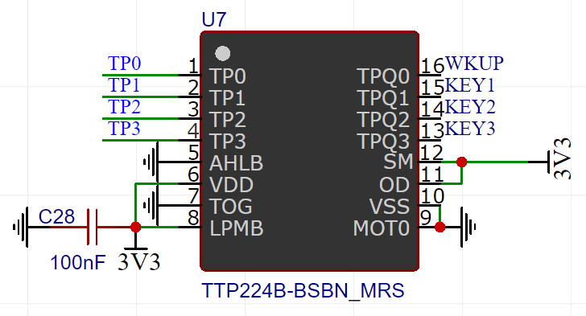
2.2.3 绘图工具
9. 矩形
设置矩形填充颜色，也可以极大的使你的原理图库变得个性化。如图所示，就是设置矩形填充颜色为黑色、管脚颜色为白色的原理图库，看起来就像是一个真实的芯片。

Slide 54


2.2.3 绘图工具
10. 多边形
多边形工具，用于绘制多边形，鼠标点击一下，就会多一条边，最终是一个封闭的多边形。点击绘制好的多边形，在界面右侧多边形属性窗口中，可以修改线宽、颜色、样式、填充颜色等参数。
11. 椭圆
椭圆工具，用于绘制椭圆或圆形。选择椭圆命令后，第一次点击鼠标，放置的是椭圆边的其中一个点，拖动鼠标直到椭圆的形状满意后，再次点击鼠标，一个椭圆就放置好了。
点击放置好的椭圆，在界面右侧椭圆属性窗口中，可以修改椭圆的线宽、颜色、样式、半径、中心等参数。

Slide 55

2.2.3 绘图工具
12. 饼形
饼形工具，用于绘制饼形，你也可以叫做扇形。饼形，其实是椭圆的一部分。选择饼形工具后，第一次在界面中点击，放置的是椭圆的中心，拖动鼠标后，第二次点击，就固定好了椭圆的形状，以虚线显示，第三次点击，放置饼形的一条直边，拖动鼠标，直到饼形的形状满意，第四次点击，饼形就画好了。
点击绘制好的饼形，在界面右侧饼形属性窗口中，可以修改饼形的线宽、颜色、样式、半径、中心等参数。

Slide 56

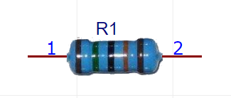
2.2.3 绘图工具
13. 图片
图片工具，用于在编辑器界面中放置图片。可以放置网络上的图片，也可以放置本地电脑中的图片。在原理图编辑界面，使用图片工具，可以在原理图中放置logo。在原理图库编辑器界面，可以用元器件的实物图片加管脚工具，绘制出更加真实的原理图库，如图所示。

Slide 57


2.2.3 绘图工具
14. 拖移
点击拖移工具，鼠标变为手掌形状，然后用手掌点击一个元器件，这个元器件就会随着鼠标移动。如果不用这个工具拖移，我们需要用鼠标一直点着这个元器件才会移动。
15. 画布原点
画布原点工具，用户重新设置原理图画布或者原理图库画布的原点。

Slide 58
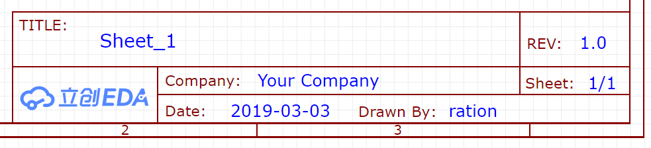
2.3 画布表格信息
在原理图画布右下角有一个表格，在表格中显示了一些原理图的相关信息，比如标题、版本号、日期、作者，如图所示。立创EDA会为我们默认显示各自的信息，不过，其中的每一个项目，都可以随时修改。
在表格中需要修改的项目上面双击鼠标，会弹出修改窗口，在窗口中写入自己想写的内容就可以修改完成了。比如，你需要修改图中的原理图标题，在“Sheet_1”上双击鼠标就可以修改了。

Slide 59
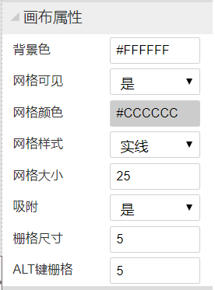
2.4 画布参数设置
在画布的空白处单击鼠标，会在界面的右侧出现画布属性，如图所示。
在画布属性中，可以设置画布的背景色、网格可见、网格颜色、网格样式、网格大小、是否吸附、栅格尺寸、ALT键栅格等参数。
“吸附”，指的是在放置元器件的时候，元器件引脚是否需要按照“栅格尺寸”对齐放置。如果设置为“吸附”设置为否，原理图中的元器件将可以随意放置，不过，在画导线的时候，就会特别乱。所以，我们一般设置为吸附，特殊情况下，可以设置为非吸附以满足特殊需求。

Slide 60
2.5 主题设置
通过主题设置，可以满足不同人群对审美的要求。主题设置命令位于主菜单中的“主题”菜单下。在“主题”菜单下，可以快捷的设置原理图为：原始主题、黑底白图、白底黑图和自定义主题，还可以单独对某个主题进行修改。

Slide 61
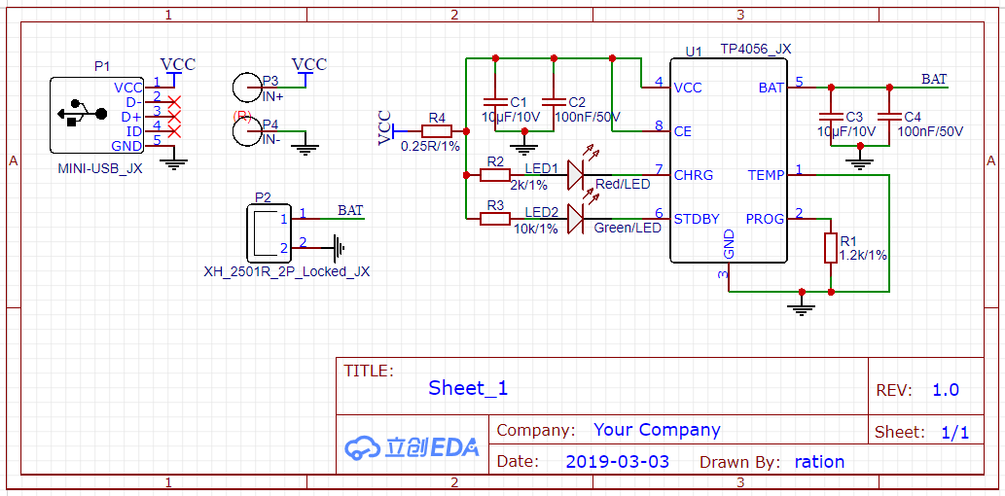
2.5 主题设置
原始主题

Slide 62
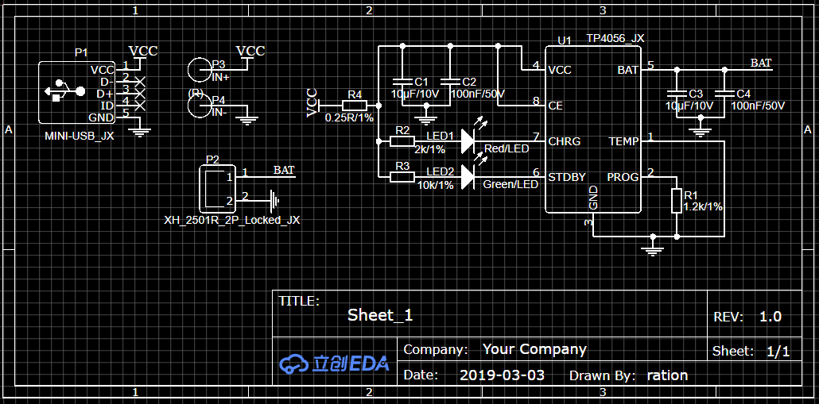
2.5 主题设置
黑底白图主题

Slide 63
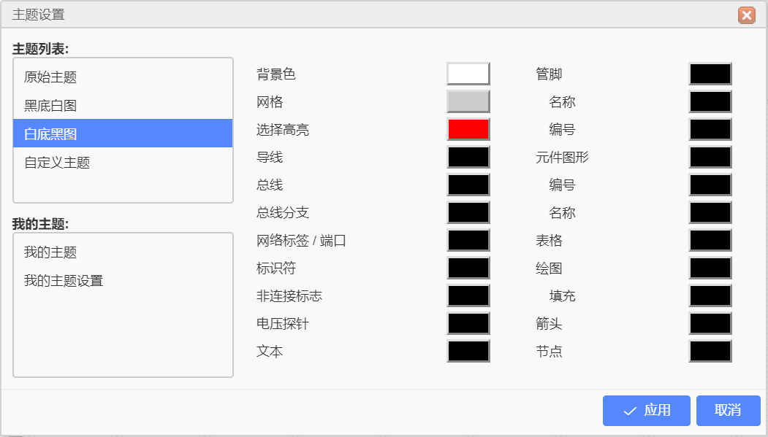
2.5 主题设置
点击主菜单中的“主题”->“主题设置”命令

Slide 64
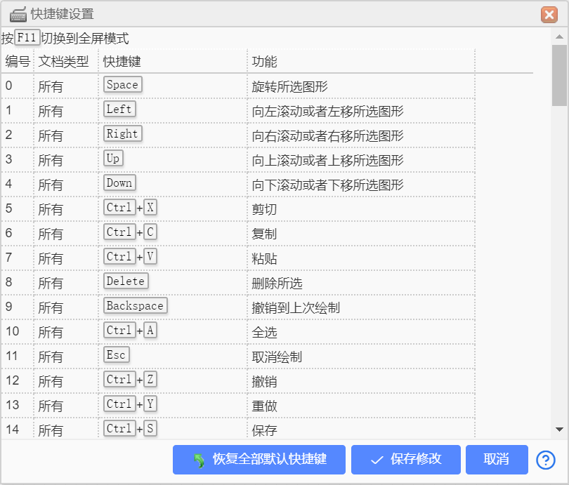
2.6 快捷键设置
在主菜单中执行命令：“配置”->“快捷键设置”

